Slide 1
Programmation linéaire en nombres entiers
La méthode Branch and Bound
Méthode par séparation et évaluation

Slide 2
Introduction à la RO
Méthodologie de la RO
(1) Identification du problème
(2) Collecte des données
(3) Modélisation (Formulation mathématique)
(4) Vérification du modèle
(5) Recherche des solutions
(6) Présentation des solutions
(7) Implémentation et recommandations

Slide 3
Introduction
Lorsque certaines variables dans un programme linéaire (PL) doivent prendre une valeur entière, nous sommes en présence d’un programme linéaire en nombres entiers (PLNE).
Soit un programme linéaire en nombres entiers
min cX
s.c.
AX= b
X entier où X(x1,x2,,,,,xn)
Si on supprime la dernière condition le problème devient PL, ceci est appelé relaxation linéaire.

Slide 4
Introduction
Différent types de PLNE :
  Programme linéaire totalement en nombres entiers : toutes les variables doivent prendre des valeurs entières (0,1,2,….)
  Programme linéaire en variables binaires : toutes les variables sont binaires (0 ou 1)
  Programme linéaire mixte : mélange de variables entières et de variables continues

Slide 5
Introduction
Quelques applications :
  Problèmes de décision sous forme de choix (variables binaires).
  Nombre d'installations ou d'équipements (coûts et capacités importantes).
  Problèmes d’affectation
  Ordonnancement, horaires, routes, etc. (optimisation combinatoire).
  Etc…

Slide 6
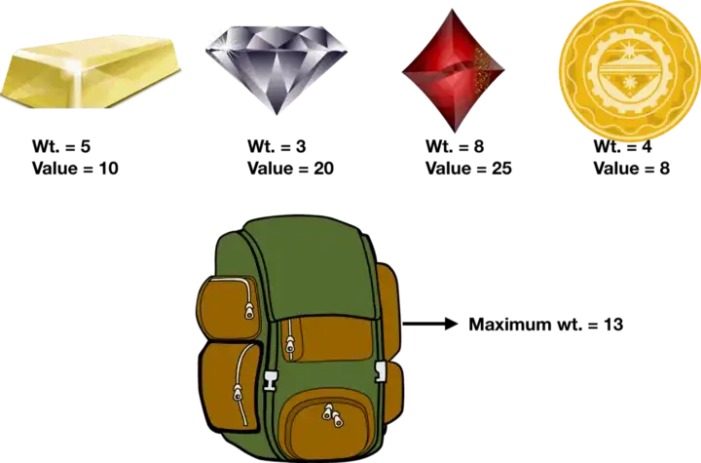
Problème du sac à dos ( knaspsack problem)
n objets de poid wn et profit vn
Un sac à dos avec une capacité fixe C
Objectif: Quelles sont les objets à sélectionner pour maximiser le profit total tout en respectant la capacité du sac à dos

Slide 7

problème du sac à dos
  Modelisation
  MAX 10X1 + 20X2+ 25X3+ 8x4 ( fonction objectif)
  S.C. 5X1 + 3X2+ 8X3+ 4X4 <= 13 (contrainte)
  X1, X2, X3, X4, binaires ( variables de decision)
Les contraintes d’intégrité sont très faciles à énoncer mais rendent parfois la résolution du problème beaucoup plus difficile (et parfois même impossible).

Slide 8
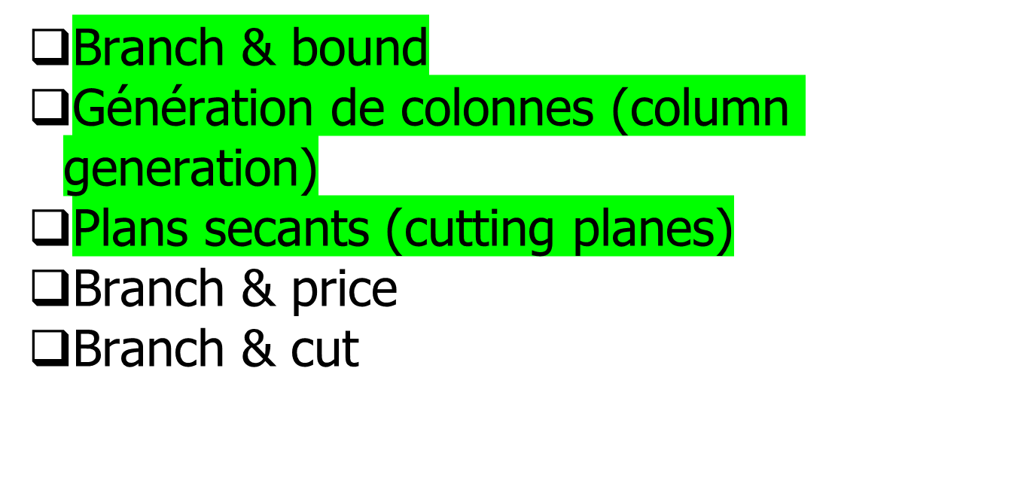
Les méthodes de résolution

Slide 9
Aperçu des méthodes de solution
Énumération implicite (Branch-and-Bound):
  Méthode pour résoudre des PLNE.
  Énumère toutes les possibilités (implicitement).
  On utilise un arbre pour parcourir le domaine et on élimine les branches qui ne peuvent pas contenir l'optimum grâce à des règles simples.
  En théorie, cette méthode peut résoudre tout PLNE.
  En pratique, elle peut prendre beaucoup de temps.

Slide 10
Les ingrédients de la méthode B&B
Pour appliquer la méthode de branch-and-bound, nous devons être en possession :
Le calcul d'une borne inférieure: la borne inférieure permet d'éliminer certaines solutions de l'arbre de recherche afin de faciliter l'exploration du reste de l'arbre et de faire converger la recherche vers la solution optimale.
Le calcul d'une borne supérieure: la borne supérieure peut être une heuristique qui permet de couper certaines branches de l'arbre de recherche.
Application des règles de dominance: dans certains cas et pour certains problèmes, il est possible d'établir des règles qui permettent d'élaguer des branches de l'arbre de recherche.

Slide 11
Les ingrédients de la méthode B&B
Stratégie de recherche: Il existe plusieurs techniques pour l'exploration de l'arbre de recherche. On peut utiliser soit une exploration en profondeur d'abord (Depth First Search -DFS), soit une exploration en largeur d'abord (Breadth First Search-BFS), soit encore une recherche qui utilise une file de priorité.
Choix du critère d'évaluation: Lors d'une application de branch and bound, on a besoin d'avoir une fonction qui permet d'évaluer chaque nœud traité, et éventuellement élaguer ceux qui sont inutiles.

Slide 12
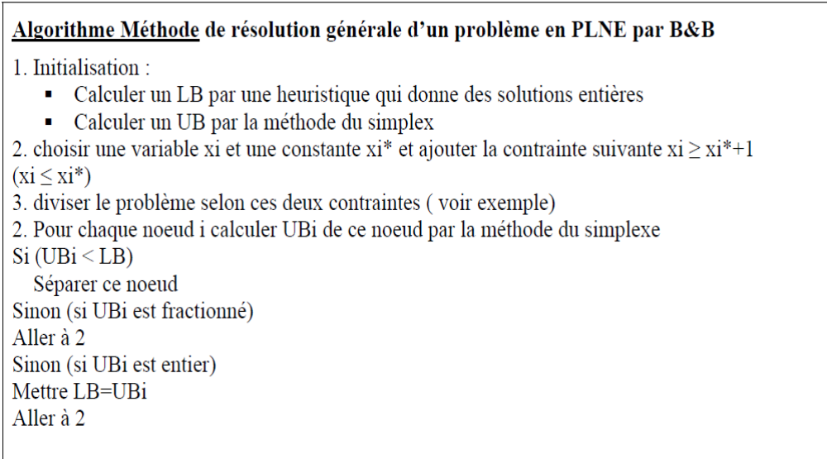
Algorithme branch and bound

Slide 13
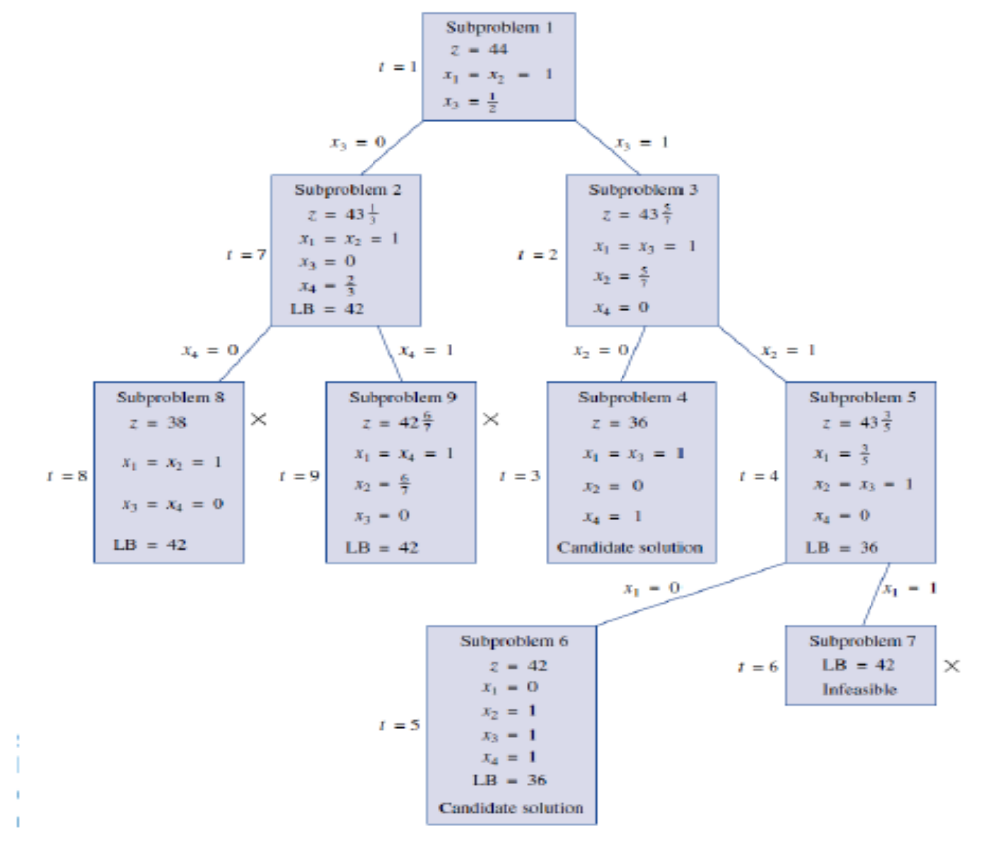
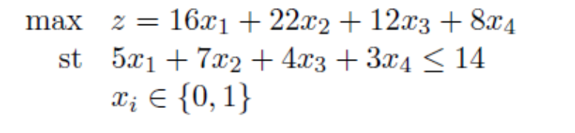
Example arbre de resolution de branch and bound

Slide 14
3. Exemple: Sélection de projets
Une société dispose de 150 000$ pour fins d’investissement. Elle considère six projets possibles, dont les caractéristiques apparaissent au tableau suivant :
La société peut consacrer un maximum de 10 personnes à la gestion de ces projets.
VAN: valeur actuelle nette
 | P1 | P2 | P3 | P4 | P5 | P6
VAN espérée (en milliers de $) | 180 | 44 | 150 | 140 | 200 | 175
Capital (en milliers de $) | 55 | 16 | 24 | 49 | 61 | 55
Ress. Hum. | 6 | 3 | 2 | 5 | 3 | 4

Slide 15
3 Le modèle mathématique
Variables de décision :
X_{i} = 1 si le projet est choisi; 0 sinon. (i=1,2,…,6)
Fonction-objectif :
Max VAN espérée
Max 180X₁ + 44X₂ + … + 175X₆
Contraintes :
Budget : 55X₁ + 16X₂ + … + 55X₆ ≤ 150
R.-H. : 6X₁ + 3X₂ + … + 4X₆ ≤ 10
Binarité : X₁, X₂, …, X₆ binaire

Slide 16
3 Conditions logiques
Dans le problème de sélection de projets, modéliser les situations suivantes (conditions logiques) :
  La société veut entreprendre un maximum de 3 projets.
  Les projets 1 et 5 sont incompatibles.
  Le projet 3 ne peut être entrepris que si le projet 1 l’est aussi.
  Si le projet 6 est entrepris, alors le projet 2 ou le projet 4 doit l’être aussi.
Comment modifier le modèle linéaire précédent pour modéliser ces conditions logiques?
  L'utilisation de variables binaires permet de traduire des énoncés logiques en contraintes linéaires.

Slide 17
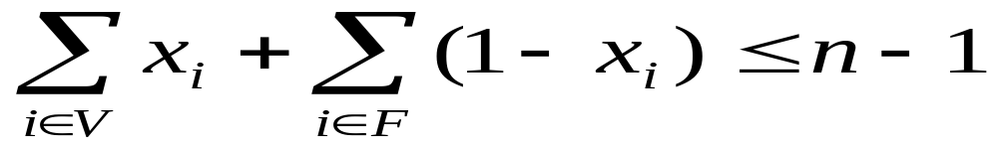
3 Conditions Logiques
Un truc infaillible pour modéliser les conditions logiques à l’aide de contraintes linéaires :
  Construire le tableau correspondant aux 2^{n} combinaisons possibles des valeurs 0 et 1 pour les variables considérées dans l’énoncé de la condition (où n = nombre de variables binaires considérées dans la condition).
  Pour chaque combinaison, identifier si elle est réalisable.
  Pour chaque combinaison non-réalisable, ajouter une contrainte linéaire ayant la forme suivante :

Slide 18
9.5 Le modèle mathématique
Ajout des contraintes suivantes au modèle de la page 12 :
Cond. 1 : X₁ + X₂ + … + X₆ ≤ 3
Cond. 2 : X₁ + X₅ ≤ 1
Cond. 3 : -X₁ + X₃ ≤ 0
Cond. 4 : -X₂ - X₄ + X₆ ≤ 0

